Slide 1
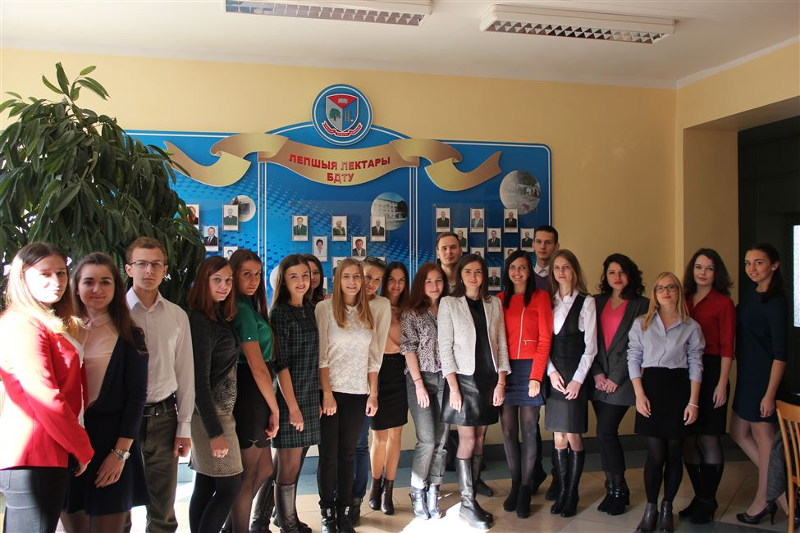
Команда СНИЭК «EconoMix» - 2016

